Slide 1
Массовая литература

Slide 2
Определение «массовой культуры»
МАССОВАЯ КУЛЬТУРА - понятие, охватывающее многообразные и разнородные явления культуры 20 в., получившие распространение в связи с научно-технической революцией и постоянным обновлением средств массовой коммуникации. Производство, распространение и потребление продуктов массовой культуры носит индустриально-коммерческий характер. Смысловой диапазон массовой культуры весьма широк - от примитивного китча (ранний комикс, мелодрама, эстрадный шлягер, “мыльная опера”) до сложных, содержательно насыщенных форм (некоторые виды рок-музыки, “интеллектуальный” детектив, поп-арт). Для эстетики массовой культуры характерно постоянное балансирование между тривиальным и оригинальным, агрессивным и сентиментальным, вульгарным и изощренным. Актуализируя и опредмечивая ожидания массовой аудитории, массовая культура отвечает ее потребностям в досуге, развлечении, игре, общении, эмоциональной компенсации или разрядке и др.

Slide 3
Возникновение «массовой культуры»
Массовая культура сформировалась под влиянием таких процессов, как: секуляризация культуры, урбанизация, распространение рыночных отношений на область культуры, становление системы всеобщего образования, технический прогресс. Таким образом, появление массовой культуры, как формирование массового общества, связано с глобальными социокультурными сдвигами, а не с внезапной порчей вкуса большого числа людей.

Slide 4

Основные направления и формы массовой культуры
Массовая литература
Популярная музыка
Реклама
Мода
Дизайн
Индустрия развлечений

Slide 5

Массовая литература
Массовая литература – понятие не только литературоведческое, но и социологическое. Оно касается не столько структуры текста, сколько его социального функционирования в общей культуре.
Самое распространенное определение массовой литературы – литература среднего качества, предназначенная для массового чтения, главная функция которой заключается в развлекательности.
В основе массовой литературы, как правило, активный герой, участвующий в захватывающем и опасном действии, борющийся за восстановление разрушенного миропорядка. Это сближает массовую литературу с фольклором, например со сказкой.
Смысловой диапазон массовой литературы весьма широк – от примитивного китча до сложных содержательно насыщенных форм. массовая литература отвечает потребностям массовой аудитории в досуге, развлечении, эмоциональной компенсации.

Slide 6
Факторы появления массовой литературы
Можно выделить четыре основных фактора, которые обусловили появление массовой литературы в 19 в.:
Возникновение массовой читательской аудитории;
Коммерциализация литературной жизни;
Профессионализация писательской деятельности;
Технико-экономические факторы.

Slide 7
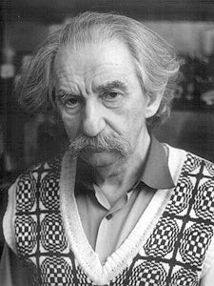
Массовая литература, паралитература (от греч. παρα- — около) — совокупность литературных жанров и форм, обращённых к неквалифицированному читателю, воспринимающему произведение без рефлексии по поводу его художественной природы, и потому носящих упрощённый характер
Юрий Михайлович Лотман

Slide 8
Массовая литература не знает авторской индивидуальности:
«искусство комбинации» оказывается нередко единственным обнаруживаемым в тексте умением автора, однако отличие от «природных настоящих писателей» не подвергается сомнению ни читателями, ни самими авторами, которые в многочисленных интервью подчёркивают ремесленный характер своей деятельности.

Slide 9
Для массовой литературы характерен особый механизм культурного функционирования, полностью продиктованный условиями рынка: «процесс массового потребления каждой отдельной книги такого типа, как правило, достаточно короток (в пределах сезона — двух), приток же новых произведений всегда велик. Конкуренция образцов, по законам рынка, весьма напряжённая, а циркуляция и смена их — очень быстрые». Условием формирования массовой литературы как явления становится движение в сторону постиндустриального общества, подразумевающее всеобщую грамотность, всеобщее наличие досуга, падение жёстких социальных перегородок, то есть факторы, позволяющие широкому кругу сравнительно малообразованной аудитории обеспечивать массовый платёжеспособный спрос, — поэтому массовая литература в строгом смысле слова возникает не ранее XIX века, как одна из составляющих массовой культуры, сохраняя при этом определённую преемственность по отношению к более ранним формам народной, низовой литературы и литературного фольклора.

Slide 10

Систематическому изучению паралитературы положил начало десятидневный симпозиум, проведённый во Франции в 1967 году, и изданный по его материалам сборник «Беседы о паралитературе» (фр. Entretiens sur la paralittérature; 1970).

Slide 11
Бульварный роман (также бульварная литература, бульварное чтиво) — жанр массовой литературы, повествовательные книги без художественного и культурного значения. Пишутся и издаются в расчёте на непритязательный вкус массового читателя, обычно содержат завлекательную интригу, полны занимательных эффектов, мелодраматизма, описаний преступлений и любовных приключений.

Slide 12
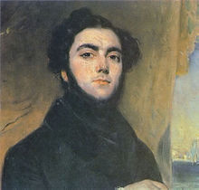
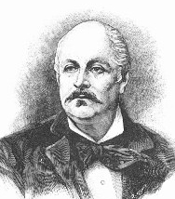


История
Изобретение бульварного романа обычно связывают с именем французского писателя Эжена Сю, романы которого «Вечный жид» и «Парижские тайны» считаются предтечами жанра. В чистом виде бульварный роман начался с творчества Ксавье де Монтепeна, который сочинил гигантское количество уголовно-авантюрных романов.
В России элементы бульварного романа появились в XVIII веке в произведениях о Ваньке-Каине, но собственно жанр был заимствован в XIX веке на Западе.
Мари Жозеф Эжен Сю
Ксавье де Монтепен

Slide 13
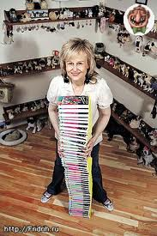

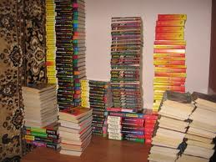
В современной России
«Виднейшим представителем» бульварной литературы является Дарья Донцова.

Slide 14
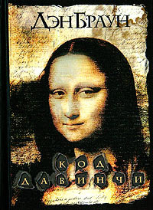
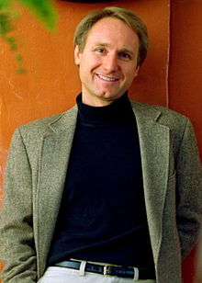




81 миллион на 44 языках
3,7 миллиона экземпляров
8 миллионов
Дэн Браун
6.5 миллионов экземпляров
3,2 миллиона экземпляров

Slide 15
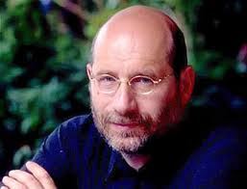
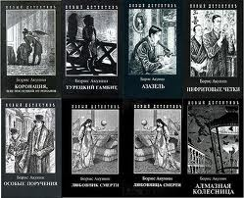
В 2005 году общий тираж в России, по словам самого Акунина, достиг 11 миллионов, а за границей — более миллиона. В 2006 году Акунин стал первым российским писателем, книги которого начали издаваться полумиллионным тиражом.Общий тираж произведений Акунина в стране пересёк тогда отметку в 15 млн экземпляров.
Борис Акунин
Только в первом полугодии 2008 года было продано 1 млн 266 тыс. книг Акунина.
В 2010 году Борис Акунин занял девятое место в «Списке наиболее издаваемых авторов по художественной литературе», ежегодно составляемом Книжной палатой России,и третье место — в таком же списке Книжной палаты Украины

Slide 16
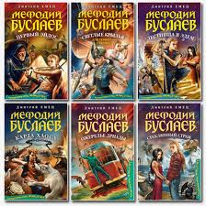



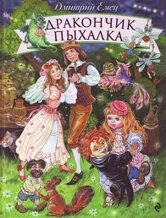
В России суммарный тираж
6 000 000 экземпляров!
Дмитрий Емец

Slide 17
Спасибо за внимание…

